Slide 1

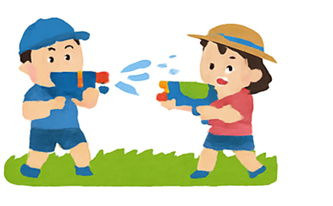
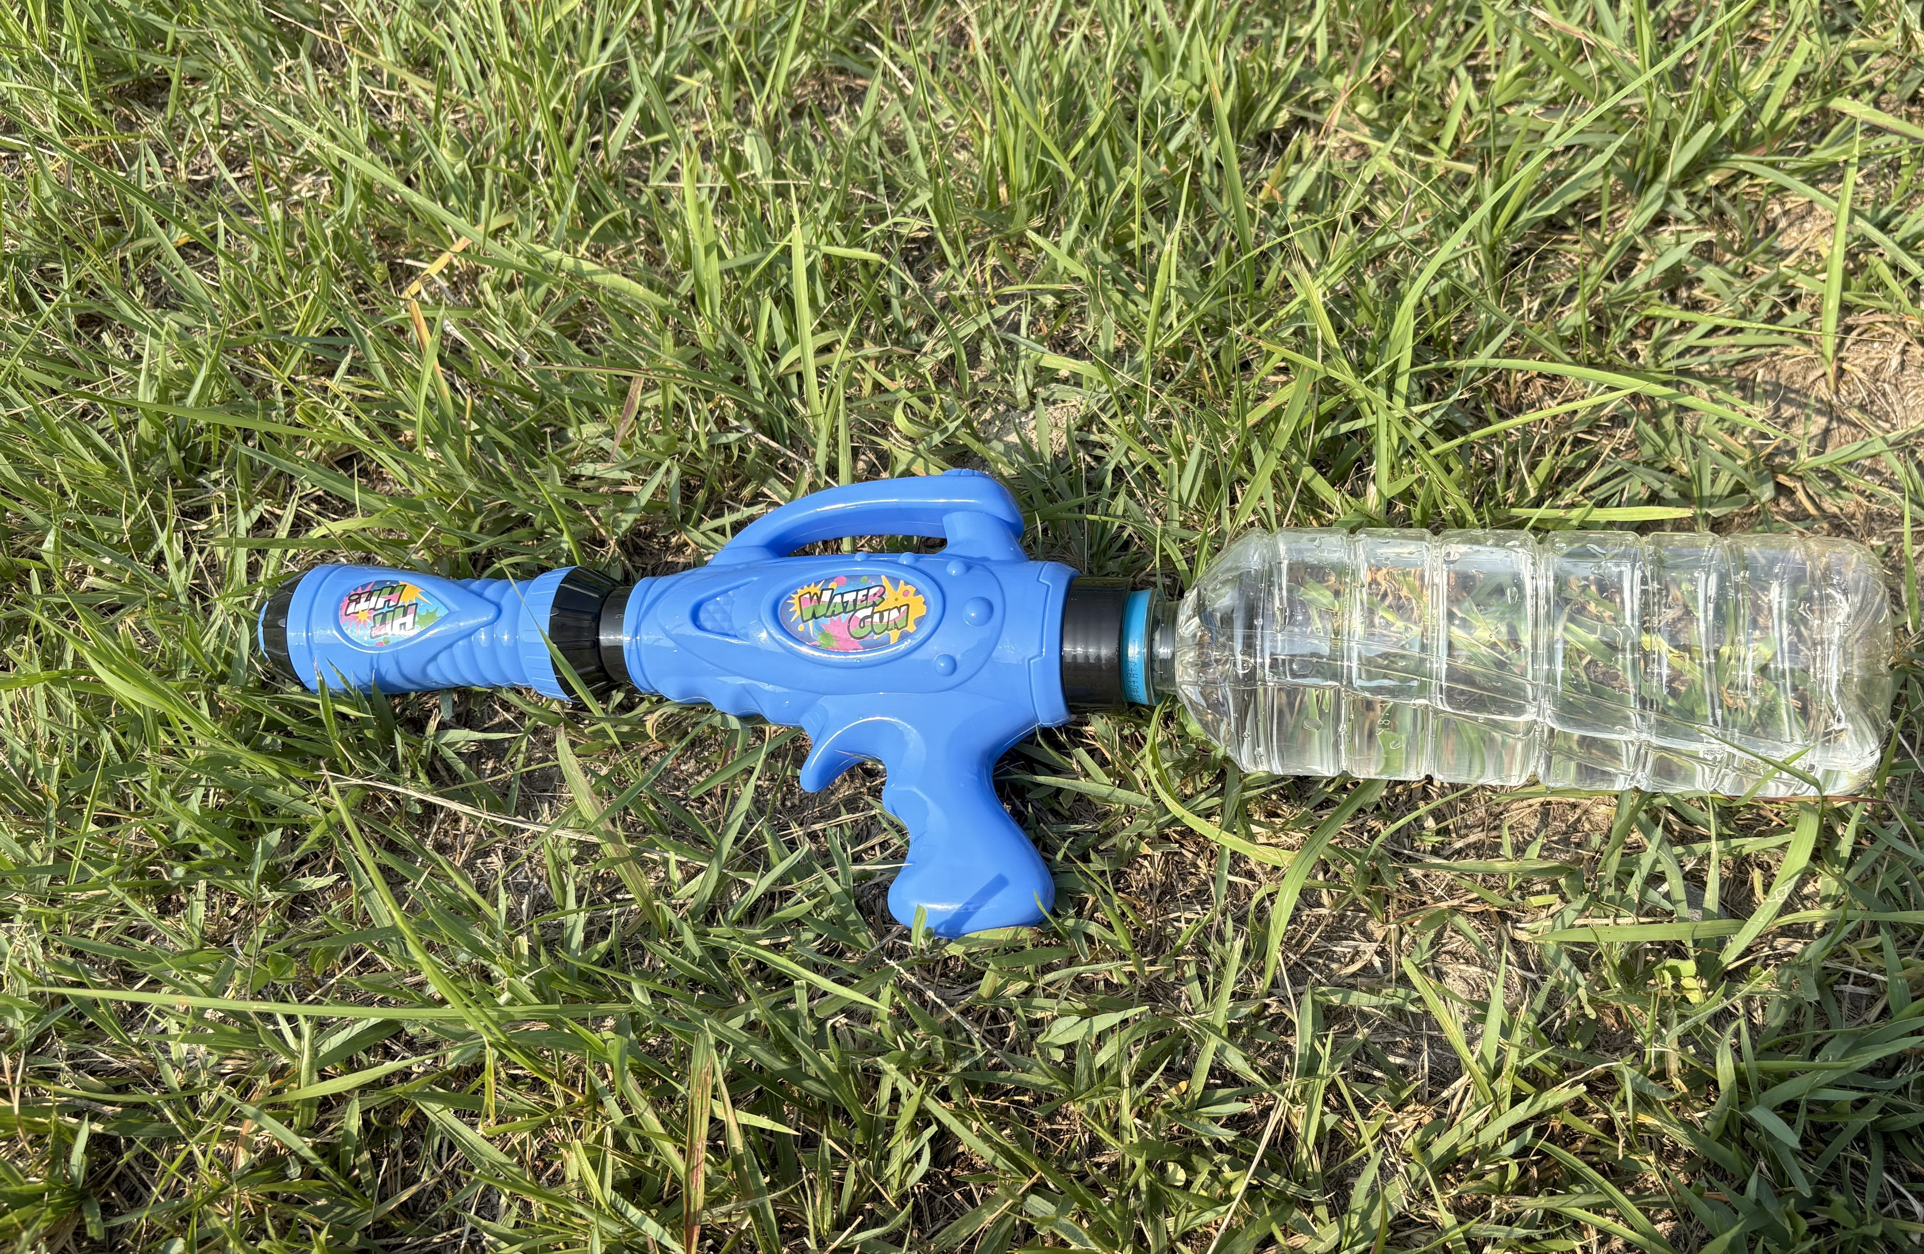
BBQ夏限定
サバイバル
ウォーターゲーム
岡崎中央総合公園BBQ広場を
ご予約いただいた方に
無料貸出し中
※他の利用者の方もみえます
ご迷惑にならぬよう
ご配慮のほどよろしくお願いいたします。

Slide 2

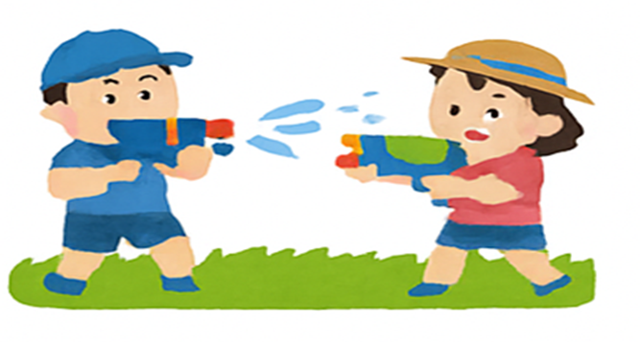

SHOOTING CHALLENGE!!!
ヒット・ザ・モンスター！
よく狙って～
しっかり狙って、
モンスターにヒットさせよう！！

